Slide 1
Estrutura de Repetição em Java Script

Slide 2
Até agora
ESTRUTURAS DE SELEÇÃO - JAVASCRIPT
IF
IF ... ELSE
SWITCH ... CASE

Slide 3
Agora
ESTRUTURAS DE REPETIÇÃO - JAVASCRIPT
ENQUANTO - WHILE
PARA - FOR
FAÇA - DO

Slide 4
Estrutura while
SINTAXE
WHILE (CONDIÇÃO DE PARADA) {
COMANDOS
}

Slide 5
Exemplo de loop infinito, condição de parada não é satisfeita:
let conta = 1
while (conta <= 10){
console.log(conta)
}

Slide 6
Exemplo normal, condição de parada é satisfeita:
let conta = 1
while (conta <= 10){
console.log(conta)
conta = conta + 1
}

Slide 7
variável acumuladora
let conta = 1
let acumula = 0
let final = Number(prompt("Quer contar até quanto?"))
while (conta <= final){
acumula = acumula + conta
console.log(`Conta: ${conta} e Acumula ${acumula}`)
conta = conta + 1
}
console.log(`Média ${acumula/(conta-1)}`)

Slide 8
Exercício
Faça um programa JS que peça ao usuário para informar a quantidade de alunos (n). Em seguida, peça ao usuário para informar as n notas, calcule e mostre a média destas notas

Slide 9
Solução
let conta = 1
let acumula = 0
let n = Number(prompt('Informe qtde de alunos'))
let nota
while (conta <= n){
nota = Number(prompt(`Informe a nota do aluno ${conta}`))
acumula = acumula + nota // soma as notas
conta = conta + 1 // incrementa a variável de controle
}
alert(`A média de notas digitadas é ${acumula / n}`)

Slide 10
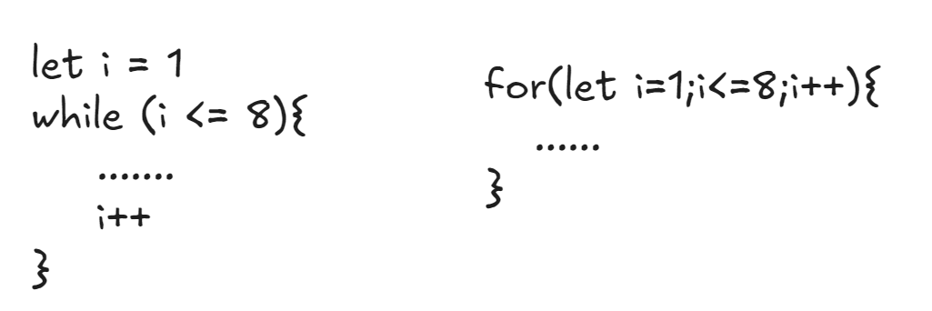
Comando for

Slide 11
Comando break
força a saída do laço
for(let i=1;i<=8;i++){
if (i == 5){
break
}
console.log(`Valor de i é ${i}`)
}

Slide 12
Comando continue
Força a próxima iteração
for(let i=1;i<=8;i++){
if (i == 5){
continue
}
console.log(`Valor de i é ${i}`)
}

Slide 13
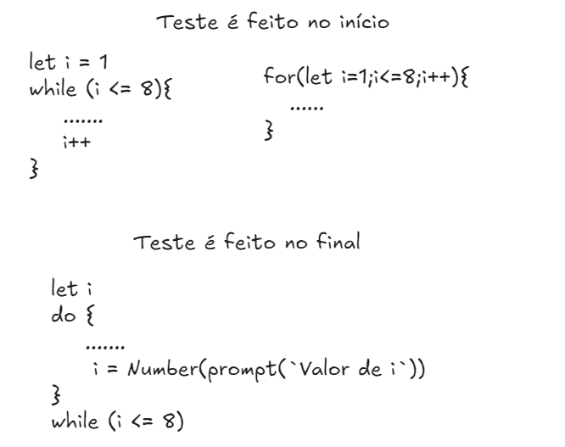
Comando do ... while

